Slide 1
物联网设备离线指令缓存与同步系统
项目答辩汇报
项目汇报人 牛鑫宇、弓思圆、赵晓丽
指导教师 李菲
答辩时间 2026年7月
Notes:
大家好，我们是项目组代表。今天我们将向各位老师汇报我们的项目——物联网设备离线指令缓存与同步系统。这个项目旨在解决当前智能家居领域一个普遍存在的痛点，即设备离线时用户操作丢失的问题。接下来，我们将详细介绍项目的背景、设计、功能和成果。

Slide 2
目录
01. 项目背景与目标
02. 系统架构与流程
深入剖析项目的行业背景与业务痛点，明确系统建设的核心目标与价值主张，为整体方案奠定基础。
展示系统的整体技术架构设计，梳理核心业务流转逻辑，阐述各功能模块的协作关系与数据流向。
03. 核心功能演示
04. 项目成果与创新点
通过关键功能的实际操作演示，直观呈现系统的交互界面与核心能力，体现操作便捷性与业务实用性。
总结项目落地后的实际成效，提炼技术与业务层面的创新突破，展示项目带来的效率提升与价值增量。
Notes:
本次汇报将分为四个部分。首先，我们会介绍项目的背景与目标。接着，将展示系统的整体架构和核心流程。之后，我们会通过功能演示，直观地展示系统的工作效果。最后，展示项目成果与创新点。

Slide 3
项目背景与痛点分析
行业现状：物联网设备普及背后的隐忧
智能家居物联网设备已广泛渗透至生活场景，但网络环境复杂多变，断网、断电、信号波动等问题频发，严重影响用户对智能设备的控制体验，成为制约行业发展的关键瓶颈。
指令直接丢失
缺乏离线缓存能力
状态感知模糊
设备处于离线状态时，用户下发的控制指令无法触达设备，系统无任何缓存机制，导致操作直接失效，用户需反复尝试，体验极差。
传统物联网平台仅支持“在线实时下发”模式，缺失离线指令暂存与补发逻辑，设备重连后无法同步历史指令，无法保障控制的连续性。
系统难以自动识别设备是“正常离线”还是“异常断线”，用户无法实时掌握设备真实在线状态，操作失败后无法快速定位问题根源。
Notes:
我们为什么要做这个项目呢？核心原因在于智能家居普遍存在的痛点。首先，当网络不稳定时，用户的操作会瞬间丢失，体验极差。其次，市面上多数系统功能缺失，设备一离线，操作就直接失效。最后，用户常常无法感知设备的真实状态，操作失败后也不知道原因。这些痛点正是我们项目要解决的问题。

Slide 4
项目目标与价值
核心目标：全链路指令保障体系
纯软件改造，大幅降低部署成本
无需采购或更换任何硬件设备，仅通过软件层的架构优化与协议适配即可完成系统部署，省去了硬件升级的高昂费用，实现低成本快速落地。
在线即时下发：设备在线时，用户操作指令通过网络实时推送到执行端，实现响应，确保控制动作与用户操作同步，无任何延迟感。
消除操作断点，极致提升用户体验
彻底规避了因网络掉线、信号弱导致的指令丢失与操作失败问题，用户无需关注设备网络状态，所有控制动作均可精准执行，让智能家居使用更流畅省心。
离线缓存与自动补发：设备断网离线时指令自动加密缓存，待设备重新上线后，系统按时间顺序自动补发未执行指令，保障每一次操作都能被完整执行，杜绝指令丢失。
轻量去中心化，适配家庭场景
采用轻量级本地架构，不依赖商业云平台的算力支持，减少数据传输延迟与隐私风险，部署灵活且维护简单，完美契合家庭物联网的实际使用需求。
核心价值总结：通过构建完整的指令闭环，从根本上解决了物联网设备在不稳定网络环境下的控制可靠性问题。
Notes:
针对这些痛点，我们的目标是构建一个全链路的指令保障体系，实现在线即时下发、离线智能缓存和上线自动补发。这个项目的价值在于，它能极大地提升用户体验，而且是一个成本效益高的纯软件方案，可以轻松部署在家庭环境中。

Slide 5
系统架构图
用户层
应用层
数据层
通信层
设备层
核心载体：前端终端
面向最终用户提供交互界面，支持多端适配，实现系统功能的可视化操作与数据展示。
核心技术：Flask框架
负责业务逻辑处理、请求分发与接口封装，衔接前端交互与后端数据服务，保障业务流程闭环。
核心组件：Redis
提供高性能数据缓存与临时存储能力，支持快速读写，为系统高频数据交互提供可靠支撑。
通信协议：MQTT
基于发布/订阅模式的轻量级消息协议，实现设备端与服务端的低延迟、高可靠双向通信。
终端载体：设备模拟器
模拟真实硬件设备的行为与数据上报，支持各类传感器数据模拟，为系统联调提供底层支撑。
系统采用分层解耦的五层架构设计，实现用户交互、业务逻辑、数据存储、消息通信与设备接入的独立管理，有效降低系统耦合度，提升了系统的稳定性、可维护性与未来的功能扩展能力。
Notes:
这是我们系统的整体架构图。它分为五层：用户层、应用层、数据层、通信层和设备层。这种分层解耦的设计，保证了系统的稳定性和可扩展性。

Slide 6
核心流程图
01 用户操作
02 智能分发策略
03 断点续传补发
04 全链路状态同步
用户端发起控制指令或配置修改，系统接收请求并进行初步解析与校验。
实时判断设备网络状态：在线则指令即时下发；离线则将指令加密缓存至服务端队列。
监测到设备重新上线后，系统自动检索未下发的缓存指令，按优先级依次补发执行。
设备执行结果实时回传，更新云端数据库，同步至用户端，确保操作闭环与数据一致性。
核心逻辑闭环：系统通过“在线直发+离线缓存+断点补发”的三层机制，保障指令100%触达设备；配合全链路状态同步，实现用户操作与设备执行的无缝衔接，确保业务流程的完整性与可靠性。
Notes:
这张图展示了我们系统的核心业务流程。当用户发出指令后，后端会先判断设备是否在线。如果在线，指令会立即下发；如果离线，指令会被缓存。一旦设备上线，系统会自动补发所有缓存的指令，并同步状态。

Slide 7
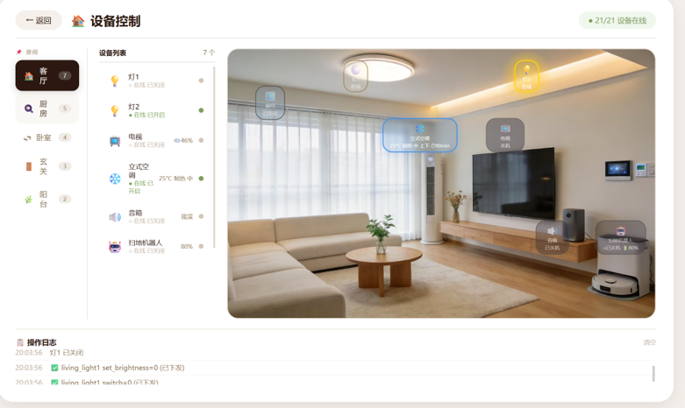
核心功能一：设备在线实时控制
应用场景：网络常态互联 在设备保持网络在线的状态下，用户端操作指令极速下发，实现即时响应，无延迟感。
01 核心操作流程
打开控制终端 进入设备专属控制面板，查看设备当前在线状态与基础信息。
执行控制指令 点击目标灯光设备的开关按钮，系统即刻触发设备状态变更指令。
图示为核心操作界面，通过直观的可视化交互，用户可随时随地对在线设备进行一键式实时管控，操作界面简洁流畅，适配多终端显示。
终端即时响应 设备模拟器秒级接收指令并执行
状态与日志同步更新 前端界面实时反馈状态，系统日志完整留存操作记录。
Notes:
接下来是功能演示。首先是在线控制功能。当设备在线时，用户的操作会得到即时响应。大家可以看到，当我们在前端点击“开灯”后，模拟器终端立刻收到了指令，同时前端界面也实时更新了设备状态，整个过程非常流畅。

Slide 8

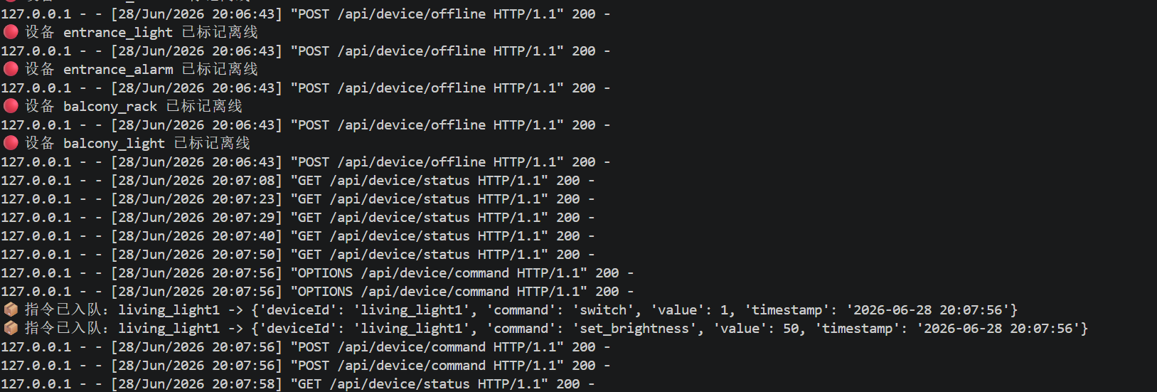
核心功能二：离线指令自动缓存
应用场景：设备断网无忧操作
当智能设备意外断网或处于离线状态时，用户在前端的所有控制操作不会直接失效，系统会自动启动容错机制，保障指令留存。
▍模拟操作流程
01. 触发离线状态
主动关闭设备网络连接或模拟设备掉线，使终端与服务器暂时断开通信。
02. 批量下发指令
连续执行“开灯、开电视、调音量”等多条控制指令，系统后台实时捕获请求。
前端标记“待同步”，Redis 队列有序存储，日志完整记录缓存补发状态。
Notes:
第二个功能是离线缓存。现在我们模拟设备离线的情况。即使设备离线，我们依然可以进行操作。大家可以看到，前端会显示“待同步”的标签，同时，我们刚才的操作指令已经被安全地存储在了Redis数据库中，等待设备上线后执行。

Slide 9
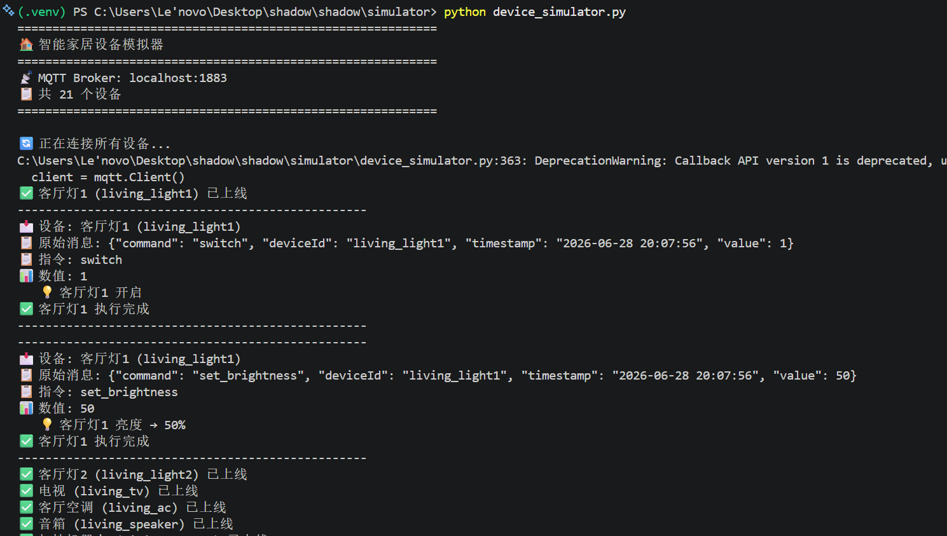
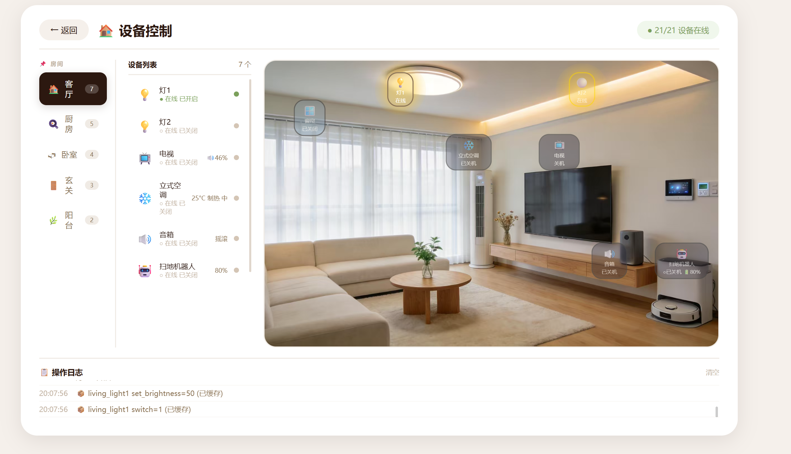
核心功能三：设备上线自动同步
应用场景：断点续传，指令不丢失
当智能设备因网络波动或断电离线后重新恢复连接，系统将自动唤醒补发机制，对离线期间缓存的控制指令进行自动下发，无需人工干预即可恢复设备状态。
关键操作流程
自动化运行成效
重启设备模拟器触发上线流程，系统后台自动检测设备状态变更，随即启动缓存指令队列的逐条补发与执行监控。
指令按序执行无遗漏，前端“待同步”标签自动清除，系统日志实时记录补发完成状态，全程可视化、可追溯。
Notes:
第三个功能是上线同步。现在我们重新启动设备模拟器。设备上线后，系统会自动检测到，并按照先进先出的顺序，将刚才缓存的指令逐条补发下去。大家可以看到，所有“待同步”的标签都自动消失了，整个过程完全自动化，无需用户干预。

Slide 10
项目成果
全场景设备覆盖
全链路功能落地
全维度质量验证
5大场景 × 21种设备
完成生产、仓储、物流、办公及运维全场景布局，适配终端采集、智能网关等21类异构设备，实现无死角接入与统一管理。
在线·离线·同步一体化
攻克网络不稳定痛点，实现设备在线实时控制、弱网环境离线暂存数据，以及网络恢复后断点续传与云端自动同步，保障数据完整性。
5项核心测试100%通过
完成性能、安全、兼容性、稳定性及功耗等5项核心指标测试，各项数据均优于预设标准，系统成熟度满足商用部署要求。
项目成果充分验证了系统架构的合理性与功能的完备性，为后续规模化推广和业务深化应用奠定了坚实基础。
Notes:
目前，我们的项目已经全面完成。我们覆盖了5大场景和21种设备，实现了在线控制、离线暂存和上线同步三大核心功能，并且所有核心测试均已通过。

Slide 11
项目创新亮点
离线指令缓存机制
FIFO严格时序执行
被动式智能断线检测
新增离线指令缓存队列，弥补传统MQTT物联网协议无离线补发的缺陷，确保设备在离线期间接收的指令不丢失、不遗漏。
采用先进先出（FIFO）的时序补发机制，保证多条下发指令在设备重新上线后，严格按照原始顺序依次执行，避免业务逻辑混乱。
依托MQTT遗嘱消息特性实现被动式断线检测，无需服务器高频发送心跳包进行轮询，有效减少服务器的资源占用与性能消耗。
零成本轻量化纯软件部署
多场景实景可视化集中管控
采用纯软件技术架构方案，无需依赖任何付费云服务与专用硬件，部署流程简单便捷，极大降低了系统落地的资金成本与技术门槛。
打造实景还原的可视化控制面板，将分散的智能设备状态与控制入口集中呈现，完美适配家庭、办公等多元场景，显著提升用户操作体验与管理效率。
Notes:
总结一下，我们项目的创新点主要体现在五个方面：我们独创了离线指令队列缓存机制，保证了操作不丢失；通过FIFO顺序补发机制，保证了执行顺序的正确性；智能应用了MQTT遗嘱消息，实现了高效的断线检测；提供了轻量化的开源家庭解决方案；并设计了场景化的可视化控制界面，提升了易用性。

Slide 12


总结与展望
01 / 项目总结
02 / 未来展望
对接主流硬件生态，拓展设备接入
构建完整物联网技术链路
成功搭建前端+Flask+Redis+MQTT+虚拟设备的端到端架构，实现数据的高效传输与处理，形成稳定可靠的技术闭环。
计划接入米家、涂鸦等成熟硬件生态，打破设备壁垒，实现真实物理设备的无缝互联与统一管控。
落地三大核心业务功能
实现在线实时控制、设备离线数据缓存及上线自动同步功能，保障了弱网或断网环境下的业务连续性与数据完整性。
全面覆盖与测试通过
系统已适配覆盖21类主流智能家居设备，所有功能测试用例均顺利通过，具备良好的兼容性与稳定性。
实时通信升级
WebSocket替代HTTP轮询，实现毫秒级消息推送。
自动化场景联动
基于时间、环境、设备状态配置复杂的智能联动。
移动端APP开发
开发多端适配的APP，提供随时随地的便捷管控。
Notes:
最后，对项目进行总结与展望。我们成功实现了预期的所有核心功能，并构建了稳定可靠的技术闭环。展望未来，我们计划接入米家、涂鸦等真实设备生态，引入WebSocket技术，并开发移动端APP，让我们的系统更加完善和实用。

Slide 13
感谢聆听！
Notes:
我的汇报到此结束。再次感谢李菲老师的悉心指导，也感谢各位评委老师的聆听。欢迎大家提问，谢谢！

